Slide 1


Slide 2





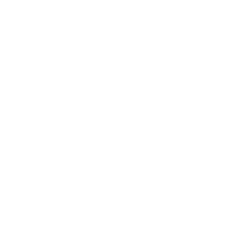
تعيين تلميذ(ة) للإجابة
توجيهات و شرح التعليمات
عرض فيديو
المرور بين الصفوف للمساعدة و تصحيح الإنجازات
عمل في ثنائيات
نهاية الشريط، المرور إلى الشريحة الموالية.

Slide 3

تنظيم حصص الأسبوع
اليوم 4 -
اليوم1 -
استماع وتحدث .
قراءة : تصفية الصعوبات + الطلاقة
ظواهر لغوية ـــــ نقل .
معجم.
استماع وتحدث.
قراءة تصفية الصعوبات
كتابة : رسم الحروف المتشابهة مع الشدة وإكمال كلمات
اليوم 5 -
اليوم2 -
استماع وتحدث .
قراءة : تصفية الصعوبات + الطلاقة + الفهم القرائي
ظواهر لغوية - إملاء
استماع وتحدث.
قراءة : تصفية الصعوبات + الطلاقة
ظواهر لغوية
اليوم 6 -
اليوم 3 -
استماع وتحدث .
قراءة : أراجع ما تعلمته.
إنتاج كتابي
استماع وتحدث.
قراءة : تصفية الصعوبات + الطلاقة
ظواهر لغوية
Révision
Lecture offerte

Slide 4
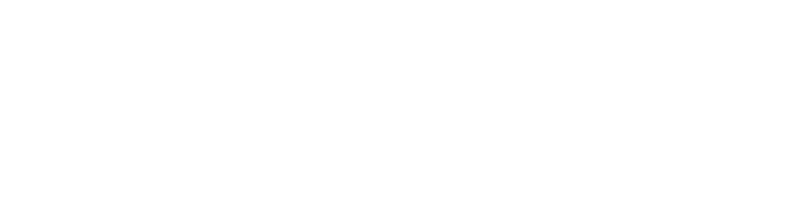





هيكلة حصة اليوم
-01افتتاح الحصة
الترحيب وتدبير السلوك
أنشطة اعتيادية: إملاء
كلمات بصرية: لِأَنَّهُ – مِثْلَ – اَلَّتي – ماذا– لِماذا – خَرَجوا
قراءة مشتركة
02-استماع وتحدث
تعرف واستثمار الأساليب والأفعال الكلامية
أساليب التعبير عن الرغبات والاختيارات/ الوصف - حصة التشخيص-
-03قراءة / كتابة
قراءة: تصفية الصعوبات + الطلاقة: قراءة الجزء الأول من النص)
ظواهر لغوية- نقل.

Slide 5

عند نهاية الحصة
على الأقل 80% من المتعلمين سيكونون قادرين على:
تعرف واستثمار الأساليب والأفعال الكلامية: أساليب التعبير عن الرغبات والاختيارات/ الوصف؛
قراءة الحروف المتشابهة وقراءة الجزء الأول من النص بطلاقة؛
تصريف الفعل المضارع مع الضمائر: أنا – أنتَ - أنتِ.
- النقل.

Slide 6

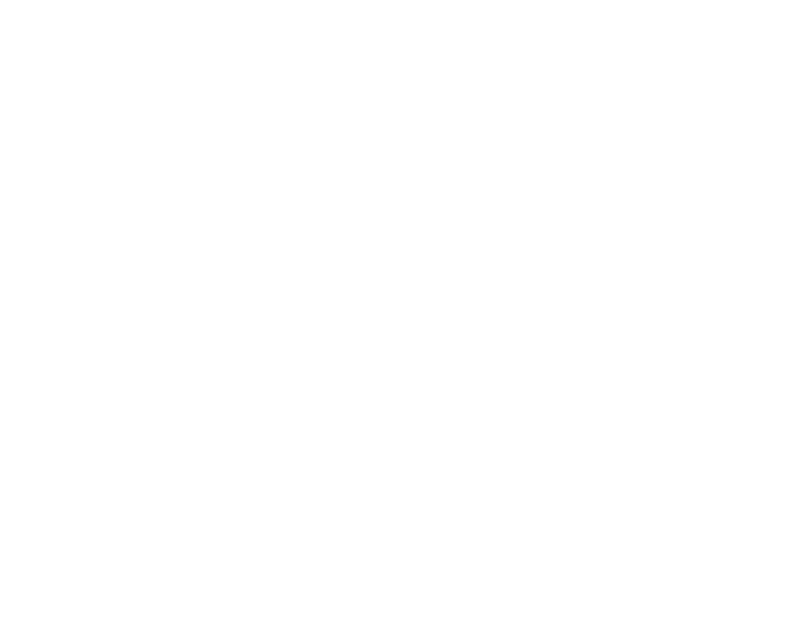
افتتاح الحصة
افتتاح الحصة
الترحيب وتدبير السلوك
أنشطة اعتيادية:
إملاء: أنا أَقْفِزُ – أَنتَ تَقْفِزُ – أَنتِ تَقْفِزينَ
كلمات بصرية: لِأَنَّهُ – مِثْلَ – اَلَّتي – ماذا– لِماذا – خَرَجوا
قراءة مشتركة

Slide 7


مرحبا بكم ، سننطلق في حصة اللغة العربية.
اختــتام الحــصة
قراءة/ كتابة
استـماع وتحدث
افتتاح الحصة

Slide 8



قبل أن نبدأ حصة اليوم سأخبركم عن شروط الحصول على نجمة التميز.
اختــتام الحــصة
قراءة/ كتابة
استـماع وتحدث
افتتاح الحصة
أُنْصِتُ وأَنْتَبِهُ جَيِّداً للدَّرْسِ.
دونَ أَنْ أَقِفَ، أَرْفَعُ أُصْبُعي لِلْإجابَةِ.

Slide 9


ضعوا اللوحة والكراسة في القمطر.
اختــتام الحــصة
قراءة/ كتابة
استـماع وتحدث
افتتاح الحصة

Slide 10


خذوا الألواح سأملي عليكم مقاطع وكلمات (يملي الأستاذ على المتعلمين، تباعا الإملاء– المكتوب في الشريحة الانتقالية الخاصة بافتتاح الحصة - مع التصحيح على السبورة والألواح)
اختــتام الحــصة
قراءة/ كتابة
استـماع وتحدث
افتتاح الحصة

Slide 11
نقرأ معا. من يقرأ؟
اختــتام الحــصة
قراءة/ كتابة
استـماع وتحدث
افتتاح الحصة
اَلَّتي
مِثْلَ
لِأَنَّهُ
خَرَجوا
لِماذا
ماذا

Slide 12

أنا أقرأ وأنتم ترددون بعدي، بعدها ستقرؤون في مجموعات.
اختــتام الحــصة
قراءة/ كتابة
استـماع وتحدث
افتتاح الحصة

Slide 13

استماع وتحدث
2
استماع وتحدث
تعرف واستثمار الأساليب والأفعال الكلامية
أساليب التعبير عن الرغبات والاختيارات/ الوصف
- حصة التشخيص -

Slide 14
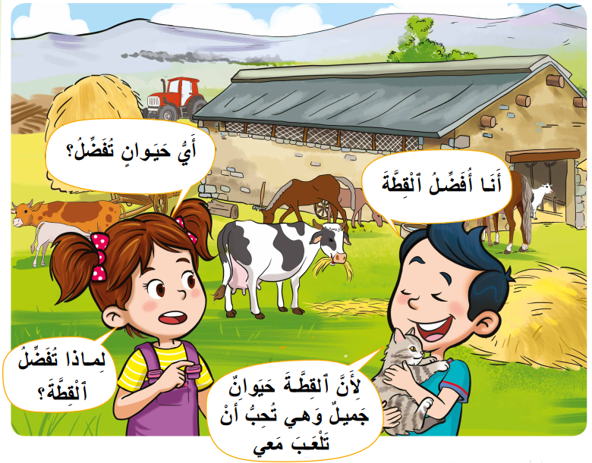
في الحصة السابقة تعلمنا كيف نذكر الحيوان الذي نفضل. ما هو حيوان مجد المفضل؟
لماذا يفضله؟
اختــتام الحــصة
قراءة/ كتابة
استـماع وتحدث
افتتاح الحصة

Slide 15
اليوم ستقومون بتشخيص الحوار. أنصتوا جيدا. يسمع الأستاذ الحوار
اختــتام الحــصة
قراءة/ كتابة
استـماع وتحدث
افتتاح الحصة

Slide 16
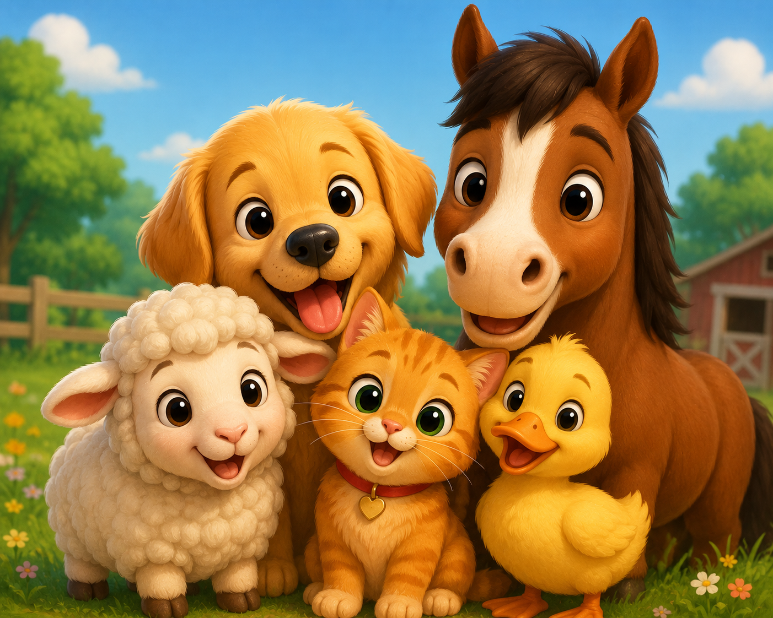
اختــتام الحــصة
قراءة/ كتابة
استـماع وتحدث
افتتاح الحصة
  إذا أردت أن تسأل صديقك عن حيوانه المفضل ماذا تقول؟

Slide 17
اختــتام الحــصة
قراءة/ كتابة
استـماع وتحدث
افتتاح الحصة
  أحسنتم، أي حيوان تفضل؟ رددوا. ردد أنت.

Slide 18
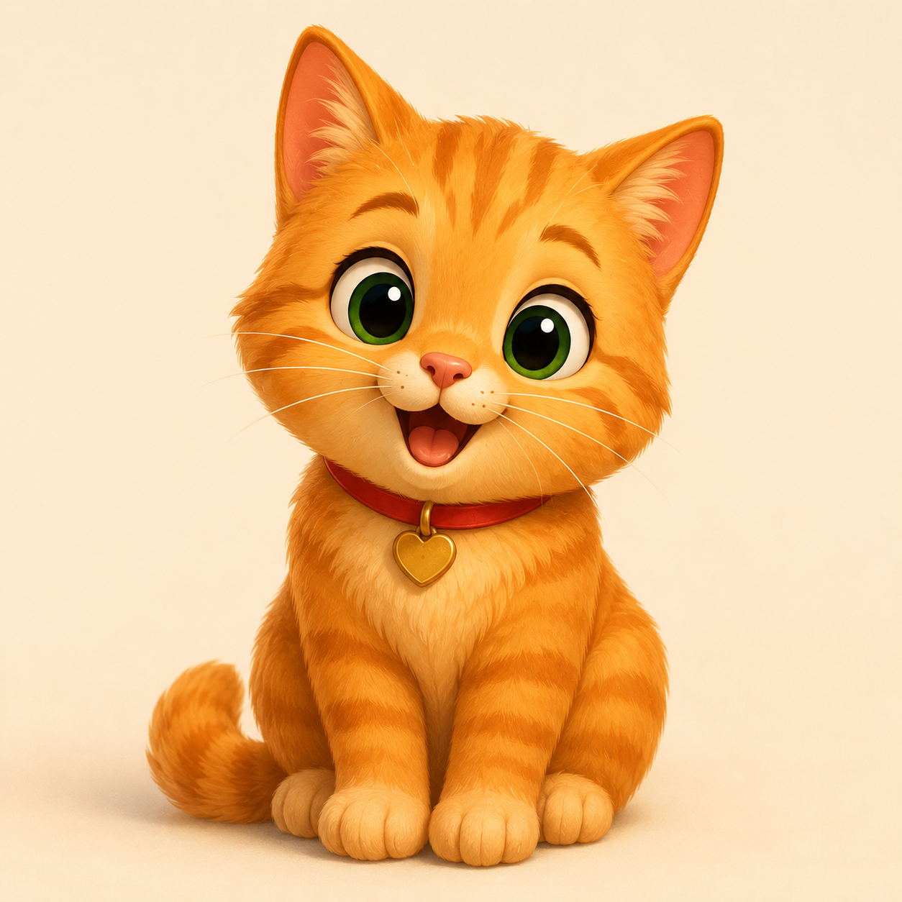
اختــتام الحــصة
قراءة/ كتابة
استـماع وتحدث
افتتاح الحصة
  بماذا أجاب مجد ندى عندما سألته عن حيوانه المفضل؟

Slide 19
اختــتام الحــصة
قراءة/ كتابة
استـماع وتحدث
افتتاح الحصة
  أحسنتم، أنا أفضل القطة . رددوا. ردد أنت.

Slide 20
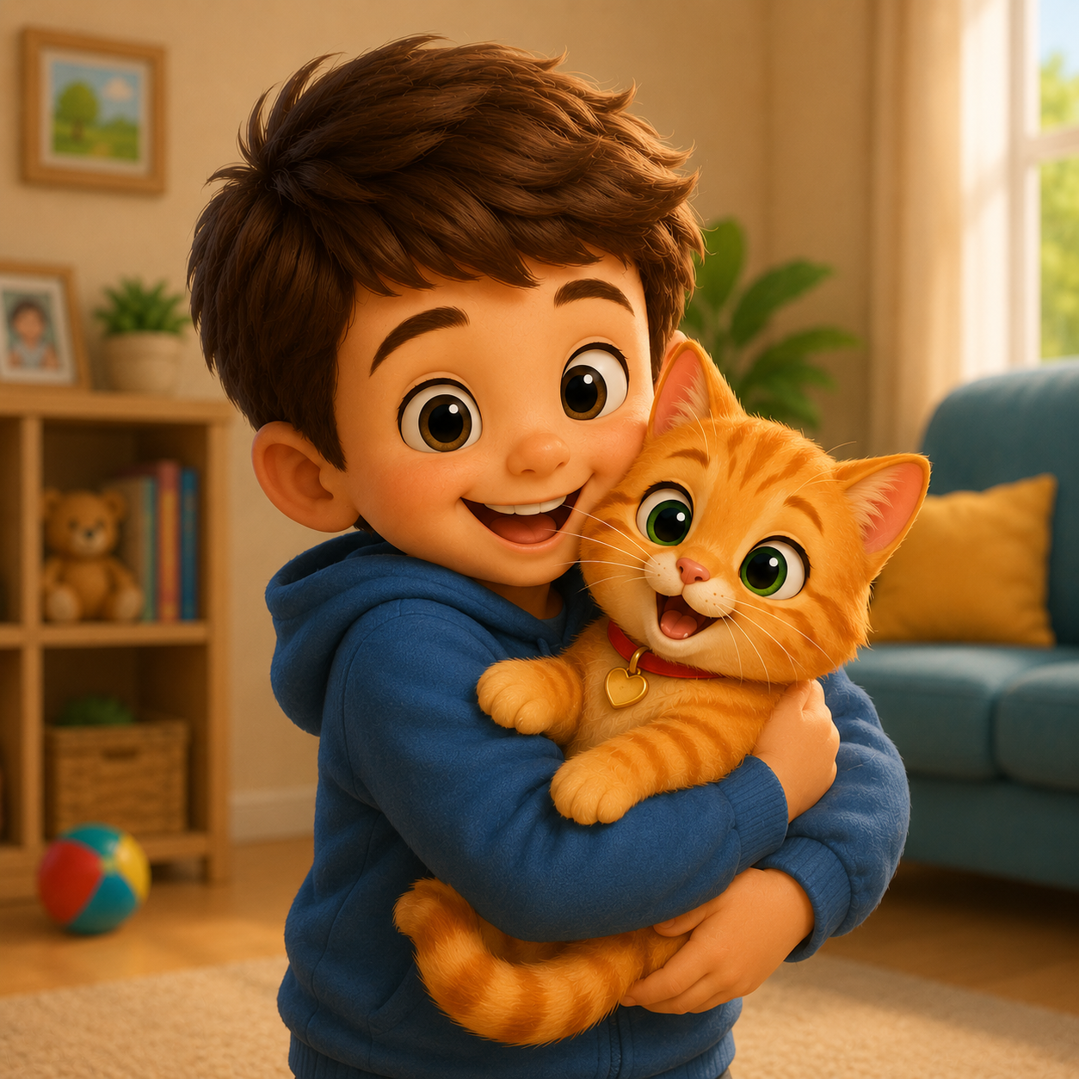
اختــتام الحــصة
قراءة/ كتابة
استـماع وتحدث
افتتاح الحصة
  ما السؤال الذي طرحته ندى لتعرف لماذا يفضل مجد القطة؟

Slide 21
  أحسنتم، لماذا تفضل القطة؟ رددوا. ردد أنت.
اختــتام الحــصة
قراءة/ كتابة
استـماع وتحدث
افتتاح الحصة

Slide 22
  بماذا أجاب مجد ندى؟ لماذا يفضل القطة؟
اختــتام الحــصة
قراءة/ كتابة
استـماع وتحدث
افتتاح الحصة

Slide 23
  أحسنتم، لأن القطة حيوان جميل وهي تحب أن تلعب معي. رددوا. ردد أنت.
اختــتام الحــصة
قراءة/ كتابة
استـماع وتحدث
افتتاح الحصة

Slide 24


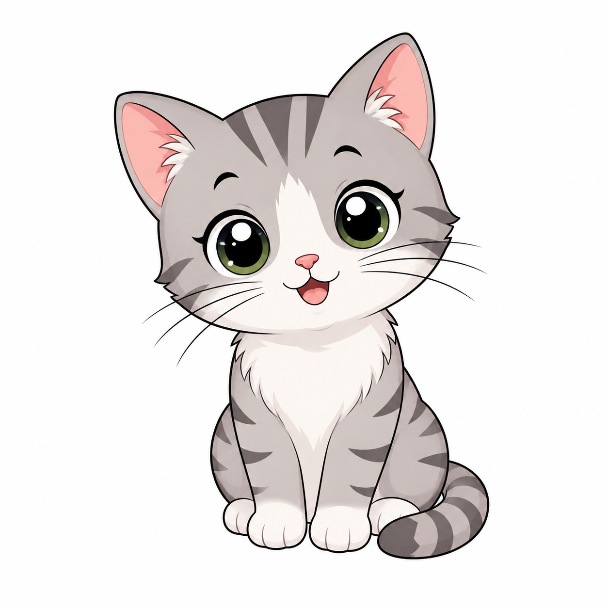
  وأنتم، أي حيوان تفضلون؟ لماذا؟ (يساعد الأستاذ المتعلمين على ذكر بعض أوصاف الحيوانات: جميلة – وفي – ظريف - لطيف – قوي – سريع - شجاع ...)
اختــتام الحــصة
قراءة/ كتابة
استـماع وتحدث
افتتاح الحصة

Slide 25
الآن دوركم. في ثنائيات. ستمرون إلى السبورة لتشخيص الحوار. انتبهوا كل واحد منكم عند سؤاله عن حيوانه المفضل يجب أن يذكر الحيوان الذي يفضل هو، ويذكر لماذا يفضله.
اختــتام الحــصة
قراءة/ كتابة
استـماع وتحدث
افتتاح الحصة

Slide 26
الآن سنلعب لعبة "صيد الأصوات". قفوا عندما تسمعون كلمة تنتهي بالقاف مع تنوين الفتح. من يقف أولا هو الفائز. يسمع الأستاذ 6 كلمات من بينها ما يتضمن قافا بتنوين الفتح.
اختــتام الحــصة
قراءة/ كتابة
استـماع وتحدث
افتتاح الحصة
قاً

Slide 27

وقت النجمة الآن. الفائز بنجمة الاستماع هو (هي)....
اختــتام الحــصة
قراءة/ كتابة
استـماع وتحدث
افتتاح الحصة

Slide 28

قراءة/ كتابة
3
قراءة / كتابة
تصفية الصعوبات القرائية: ب – ت- ث – ن – ي – ف- ق
قراءة كلمات من المعجم و الجزء الأول من نص: في الغابة
ظواهر لغوية: تصريف الفعل المضارع مع الضمائر: أنا – أنتَ - أَنتِ
- نقل.

Slide 29
- يتم تقسيم المتعلمين حسب درجة تحكمهم في كفاية القراءة إلى مجموعتين: مجموعة متحكمة ومجموعة غير متحكمة؛
-الشرائح الخاصة بتصفية الصعوبات موجهة للمتعلمين غير المتحكمين.
- خلال الاشتغال مع مجموعة غير المتحكمين يتم تشغيل مجموعة المتحكمين بنشاط النقل (نقل جزء من النص في الدفاتر)؛
- يتم تخصيص على الاٌقل حوالي 10 دقائق من مدة مكون القراءة للمتعلمين غير المتحكمين، وذلك للعمل على تدريبهم على تعرف وقراءة الحروف المتشابهة وقراءة كلمات تتضمن الصعوبات القرائية من أجل تصفيتها خلال المرحلة الخامسة؛
عند الانتقال إلى الاشتغال على النص القرائي، يتم إشراك جميع المتعلمين في النشاط.
موجهات الاشتغال على مكون القراءة خلال المرحلة الخامسة

Slide 30
  اليوم سنواصل قراءة كلمات تتضمن الحروف المتشابهة: ب – ت –ث – ن – ي- ف - ق. انتبهوا.
اختــتام الحــصة
قراءة/ كتابة
استـماع وتحدث
افتتاح الحصة
ت
ي
ب
ق
ث
ن
ف
ـة

Slide 31
  خذوا ألواحكم. اكتبوا حرف النون.
اختــتام الحــصة
قراءة/ كتابة
استـماع وتحدث
افتتاح الحصة

Slide 32
  أحسنتم، هذا هو حرف النون ــــ في حرف النون توجد نقطة فوق الحرف. صححوا.
اختــتام الحــصة
قراءة/ كتابة
استـماع وتحدث
افتتاح الحصة
ن

Slide 33
  خذوا ألواحكم. اكتبوا حرف الباء.
اختــتام الحــصة
قراءة/ كتابة
استـماع وتحدث
افتتاح الحصة

Slide 34
  أحسنتم، هذا هو حرف الباء ــــ في حرف الباء توجد نقطة تحت الحرف. صححوا.
اختــتام الحــصة
قراءة/ كتابة
استـماع وتحدث
افتتاح الحصة
ب

Slide 35
  على ألواحكم، اكتبوا حرف التاء.
اختــتام الحــصة
قراءة/ كتابة
استـماع وتحدث
افتتاح الحصة

Slide 36
  أحسنتم، هذا هو حرف التاء ــــ في حرف التاء توجد نقطتان فوق الحرف. صححوا.
اختــتام الحــصة
قراءة/ كتابة
استـماع وتحدث
افتتاح الحصة
ت

Slide 37
  خذوا ألواحكم. اكتبوا حرف الياء.
اختــتام الحــصة
قراءة/ كتابة
استـماع وتحدث
افتتاح الحصة

Slide 38
  أحسنتم، هذا هو حرف الياء ــــ في حرف الياء توجد نقطتان تحت الحرف. صححوا.
اختــتام الحــصة
قراءة/ كتابة
استـماع وتحدث
افتتاح الحصة
ي

Slide 39
  نقرأ الحروف. أنا أقرأ وأنتم ترددون بعدي.
اختــتام الحــصة
قراءة/ كتابة
استـماع وتحدث
افتتاح الحصة
ت
ي
ب
ق
ث
ن
ف
ـة

Slide 40
  من يقرأ؟ (خاص بفئة غير م/ قراءة في كل مرة بترتيب مغاير )
اختــتام الحــصة
قراءة/ كتابة
استـماع وتحدث
افتتاح الحصة
ت
ي
ب
ق
ث
ن
ف
ـة

Slide 41
أنا أقرأ وأنتم ترددون بعدي.
اختــتام الحــصة
قراءة/ كتابة
استـماع وتحدث
افتتاح الحصة
يُخْفي
يُـخْـ / ــفي
بِنْتانِ
بِـنْـ/ ــتـا / نِ
بُنْدُقاً
بُـنْـ/ ــدُ / قـاً
نافورَةٍ
نا/ فـو/ رَ / ةٍ
ثَمانِيَة
ثَـ/ ــما/ نِــ / ـيَــ / ــة

Slide 42
من يقرأ؟ (خاص بفئة غير م).
اختــتام الحــصة
قراءة/ كتابة
استـماع وتحدث
افتتاح الحصة
يُخْفي
يُـخْـ / ــفي
بِنْتانِ
بِـنْـ/ ــتـا / نِ
بُنْدُقاً
بُـنْـ/ ــدُ / قـاً
نافورَةٍ
نا/ فـو/ رَ / ةٍ
ثَمانِيَة
ثَـ/ ــما/ نِــ / ـيَــ / ــة

Slide 43
اختــتام الحــصة
قراءة/ كتابة
معجم
افتتاح الحصة
أقرأ. رددوا بعدي.
نَقِيّ
تَوَقَّـفَ
رَفّ
تيناً
يُخْفي
ثَمانِيَة
نافورَةٍ
بُنْدُقاً
بِنْتانِ
بَطَّةً

Slide 44
اختــتام الحــصة
قراءة/ كتابة
معجم
افتتاح الحصة
من يقرأ؟ (خاص بفئة غير م)
نَقِيّ
تَوَقَّـفَ
رَفّ
تيناً
يُخْفي
ثَمانِيَة
نافورَةٍ
بُنْدُقاً
بِنْتانِ
بَطَّةً

Slide 45

  الآن سنتدرب على القراءة بطلاقة. سنقرأ معا الجزء الأول من نص: في الغابة.
اختــتام الحــصة
قراءة/ كتابة
استـماع وتحدث
افتتاح الحصة

Slide 46
  أقرأ عنوان النص، رددوا بعدي.
اختــتام الحــصة
قراءة/ كتابة
استـماع وتحدث
افتتاح الحصة

Slide 47
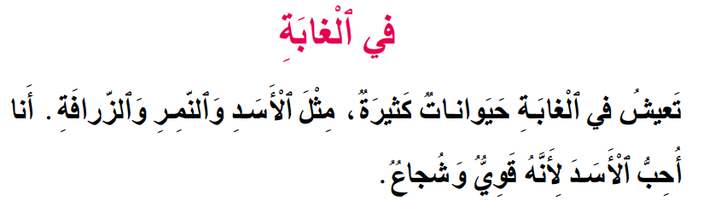

  أقرأ أنا أولا، انتبهوا جيدا.
اختــتام الحــصة
قراءة/ كتابة
استـماع وتحدث
افتتاح الحصة

Slide 48
  الآن سنقرأ معا. أقرأ النص جملةً جملة وأنتم ترددون بعدي جماعة.
اختــتام الحــصة
قراءة/ كتابة
استـماع وتحدث
افتتاح الحصة

Slide 49

  يقرأ الأستاذ الجملة باسترسال والتلاميذ يرددون بعده.
اختــتام الحــصة
قراءة/ كتابة
استـماع وتحدث
افتتاح الحصة

Slide 50

  يقرأ الأستاذ الجملة الجديدة، يرددها المتعلمون ثم يعيد القراءة من الأول والتلاميذ يرددون بعده.
اختــتام الحــصة
قراءة/ كتابة
استـماع وتحدث
افتتاح الحصة

Slide 51
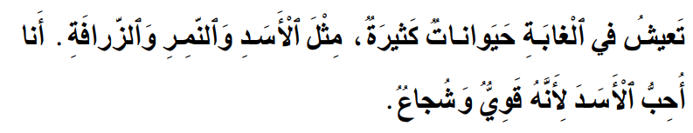
  يقرأ الأستاذ الجملة الجديدة، يرددها المتعلمون ثم يعيد القراءة من الأول والتلاميذ يرددون بعده.
اختــتام الحــصة
قراءة/ كتابة
استـماع وتحدث
افتتاح الحصة

Slide 52
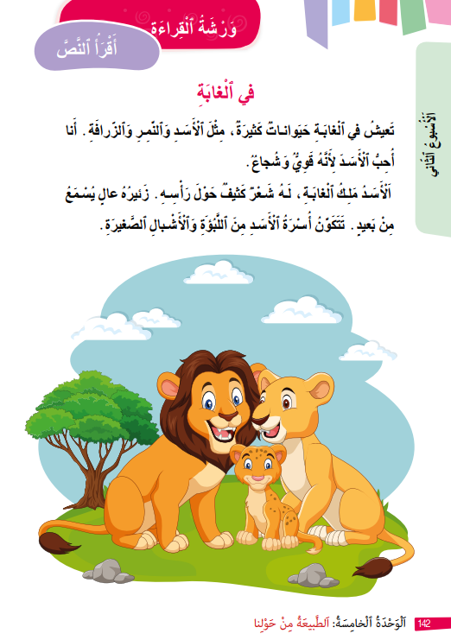

  خذوا ص 142. في ثنائيات ـــــ كل واحد منكم يقرأ الجزء الأول من النص لزميله. سأمر بين الصفوف لأساعدكم.
اختــتام الحــصة
قراءة/ كتابة
استـماع وتحدث
افتتاح الحصة

Slide 53
  الآن، من يقوم إلى السبورة لقراءة النص؟
اختــتام الحــصة
قراءة/ كتابة
استـماع وتحدث
افتتاح الحصة

Slide 54
وقت النجمة الآن. الفائز بنجمة القراءة: ....
اختــتام الحــصة
قراءة/ كتابة
استـماع وتحدث
معــــــــــجم
افتتاح الحصة

Slide 55

قفوا، سنردد أنشودة "حيوانات المزرعة" مع الحركات.
اختــتام الحــصة
قراءة/ كتابة
استـماع وتحدث
معــــــــــجم
افتتاح الحصة

Slide 56



اليوم سنتعلم كيف نكمل جملة بالضمير المناسب: أنا أو أنتَ أو أَنتِ. تابعوا معي.
اختــتام الحــصة
قراءة/ كتابة
استـماع وتحدث
معــــــــــجم
افتتاح الحصة

Slide 57
لنتذكر؛ نقول: أنا أَكْتُبُ -- أنتَ تَكْتُبُ --- أَنْتِ تَكْتُبينَ؟ رددوا. ردد أنت
اختــتام الحــصة
قراءة/ كتابة
استـماع وتحدث
معــــــــــجم
افتتاح الحصة
تَـكْـتُـبـيـنَ
تَـكْـتُـبُ
أَكْـتُـبُ

Slide 58
أنا أَرْسُمُ -- أنتَ ترسُمُ --- أَنْتِ تَرْسُمينَ؟ رددوا. ردد أنت
اختــتام الحــصة
قراءة/ كتابة
استـماع وتحدث
معــــــــــجم
افتتاح الحصة
تَـرْسُـمينَ
تَـرْسُمُ
أَرْسُمُ

Slide 59
أحب الأسد القوي. على ألواحكم، انقلوا الضمير المناسب للجملة: أنا أو أنتَ أو أنتِ.
اختــتام الحــصة
قراءة/ كتابة
استـماع وتحدث
معــــــــــجم
افتتاح الحصة
أَنْتِ
أَنْتَ
أَنا
... أُحِب ٱلْأَسَدَ ٱلْقَوِيَّ.

Slide 60
أحسنتم، أنا أحب الأسد القوي. صححوا: أنا
اختــتام الحــصة
قراءة/ كتابة
استـماع وتحدث
معــــــــــجم
افتتاح الحصة
أَنا
أَنـا أُحِبُّ ٱلْأَسَدَ ٱلْقَوِيَّ.

Slide 61
تَلْعَبينَ في الحديقةِ. على ألواحكم، انقلوا الضمير المناسب للجملة: أنا أو أنتَ أو أنتِ.
اختــتام الحــصة
قراءة/ كتابة
استـماع وتحدث
معــــــــــجم
افتتاح الحصة
أَنْتِ
أَنْتَ
أَنا
... تَـلْعَبيـنَ فـي ٱلْحَديقَةِ.

Slide 62
أحسنتم، أنتِ تلعبين في الحديقةِ. صححوا: أنا
اختــتام الحــصة
قراءة/ كتابة
استـماع وتحدث
معــــــــــجم
افتتاح الحصة
أَنْتِ
أَنْتِ تَـلْعَبيـنَ فـي ٱلْحَديقَةِ.

Slide 63
تعيشُ في المغربِ. على ألواحكم، انقلوا الضمير المناسب للجملة: أنا أو أنتَ أو أنتِ.
اختــتام الحــصة
قراءة/ كتابة
استـماع وتحدث
معــــــــــجم
افتتاح الحصة
أَنْتِ
أَنْتَ
أَنا
... تَـعيـشُ فـي ٱلْمَـغْـرِبِ.

Slide 64
أحسنتم، أنتَ تعيش في المغرب. صححوا: أنتَ
اختــتام الحــصة
قراءة/ كتابة
استـماع وتحدث
معــــــــــجم
افتتاح الحصة
أَنْتَ
أَنْتَ تَـعيـشُ فـي ٱلْمَـغْـرِبِ.

Slide 65

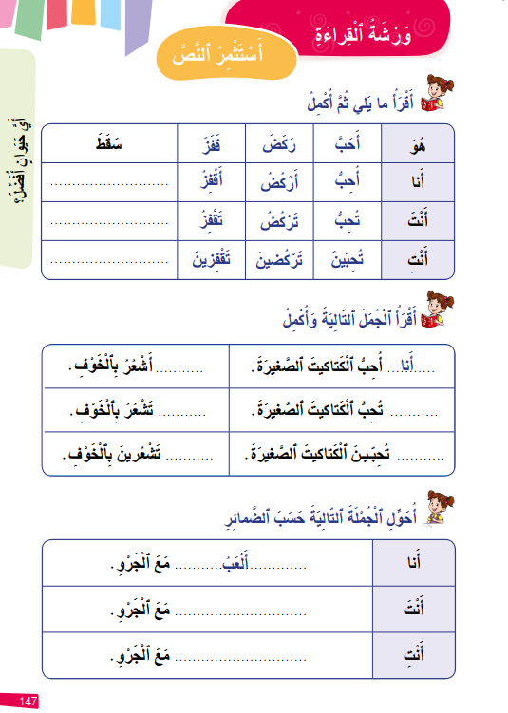
خذوا الكراسة الصفحة 147.
اختــتام الحــصة
قراءة/ كتابة
استـماع وتحدث
معــــــــــجم
افتتاح الحصة

Slide 66
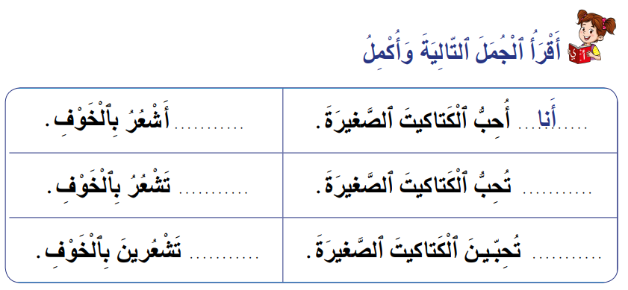
أكملوا الجمل ما يناسب – اكتبوا بخط جميل. (يشرح الأستاذ المطلوب. يتم التصحيح على السبورة وفي الكراسات).
اختــتام الحــصة
قراءة/ كتابة
استـماع وتحدث
معــــــــــجم
افتتاح الحصة

Slide 67

تعلمنا في حصص سابقة كيف ننقل جملا. من يقرأ الجمل التالية:
اختــتام الحــصة
قراءة/ كتابة
استـماع وتحدث
افتتاح الحصة
أَنا أُحِبُّ ٱلْكَتاكيتَ .
أَنْتِ تُحِبّـيـنَ ٱلْـفِـيَـلَـةَ .

Slide 68
الآن خذوا دفاتر الكتابة: انقلوا الجملة في دفاتركم. اكتبوا بخط جميل. سأمر لمراقبتكم.
اختــتام الحــصة
قراءة/ كتابة
استـماع وتحدث
افتتاح الحصة
أَنا أُحِبُّ ٱلْكَتاكيتَ .
أَنْتِ تُحِبّـيـنَ ٱلْـفِـيَـلَـةَ .

Slide 69
وقت النجمة الآن. الفائز بنجمة الكتابة: ....
اختــتام الحــصة
قراءة/ كتابة
استـماع وتحدث
معــــــــــجم
افتتاح الحصة

Slide 70
اختتام الحصة
4
اختتام الحصة
ماذا تعلمتم اليوم؟
واجباتكم المنزلية.

Slide 71

تعلمنا اليوم كيف نذكر الحيوان الذي نفضله ولماذا. من يذكر حيوانه المفضل ولماذا يحبه,
اختــتام الحــصة
قراءة/ كتابة
استـماع وتحدث
افتتاح الحصة

Slide 72

تعلمنا أيضا كيف نقرأ نصا بطلاقة. من يقرأ هذا الجزء من النص؟
اختــتام الحــصة
قراءة/ كتابة
استـماع وتحدث
افتتاح الحصة

Slide 73

في البيت أعيدوا قراءة الجزء الأول من النص في الكراسة ص 142.
اختــتام الحــصة
قراءة/ كتابة
استـماع وتحدث
افتتاح الحصة

Slide 74
انقلوا أيضا الجمل ص 147 في دفاتركم، غدا سأملي عليكم كلمات منها.
اختــتام الحــصة
قراءة/ كتابة
استـماع وتحدث
افتتاح الحصة

Slide 75


إلى الحصة القادمة

Slide 76

بناء على إنجازات المتعلمين خلال الممارسة المستقلة
ما تقديرك لنسبة التحكم في هدف الدرس؟
تسجل النسبة على صفحة اليوم من مذكرة الأستاذ.

